Slide 1
Розвиток периферійного компоненту Е-Health на актуальному етапі реформування охорони здоров’я

Slide 2
Розвиток периферійного компоненту Е-Health на актуальному етапі реформування охорони здоров’я
Терентюк В.Г., к.мед.н
Асистент кафедри менеджменту охорони здоров’я інституту післядипломної освіти НМУ ім. О.О.Богомольця
Керівник проектів з інформатизації ЗОЗ на базі МІС «ЕМСіМЕД» ТОВ «АЛТ Україна ЛТД

Slide 3
План презентації
Найближчі плани та практичне впровадження електронних медичних записів – як це буде відбуватися.
Пілотне впродаження автоматизованого робочого місця лікаря для надання допомоги хворим, що потребують паліативного лікування.
Перше знайомство із МІС ЕМСІмед+

Slide 4
Історичні каліграфічні медичні нотації
VS
Електронні медичні записи

Slide 5
Цифрова трансформація (у широкому сенсі)
Цифрова трасформація медицини – ключовий аспект реформування медичної галузі, який дозволяє впливати на якість та сервіс медичної допомоги, а також створити нові умови для керування ЗОЗ

Slide 6
Цифрова трансформація (у прикладному вимірі)
Цифрова трасформація медицини – генерування, зберігання, обробка, аналіз, відновлення медичної інформації у форматі цифрових носіїв.

Slide 7
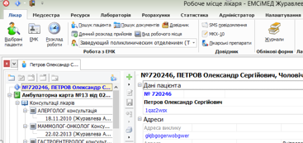
Дігаталізація ☺ Амбулаторної картки форма 025/о
Медична карта амбулаторного хворого
Структуровані електронні медичні записи
ЦК ЕСОЗ МОЗ України

Slide 8
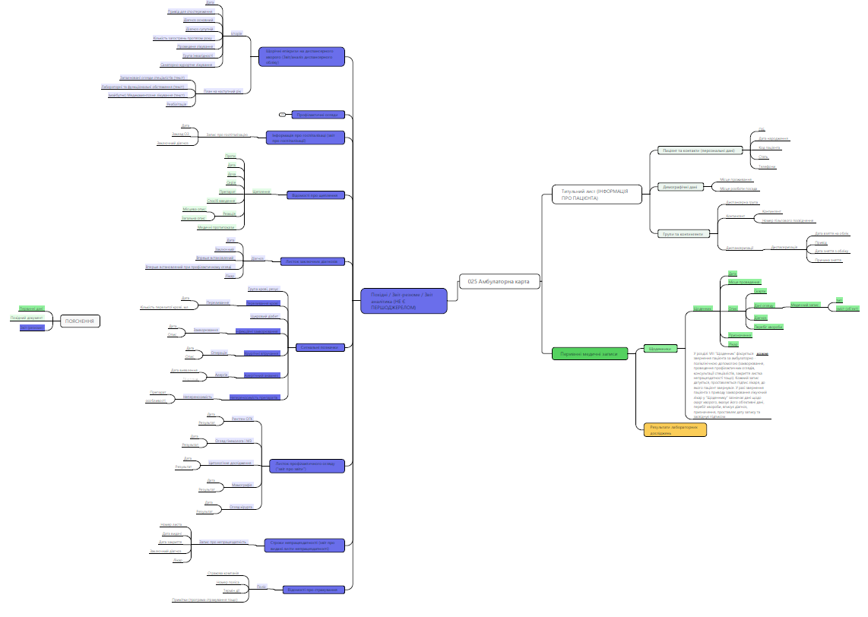
Форма 025/о

Slide 9
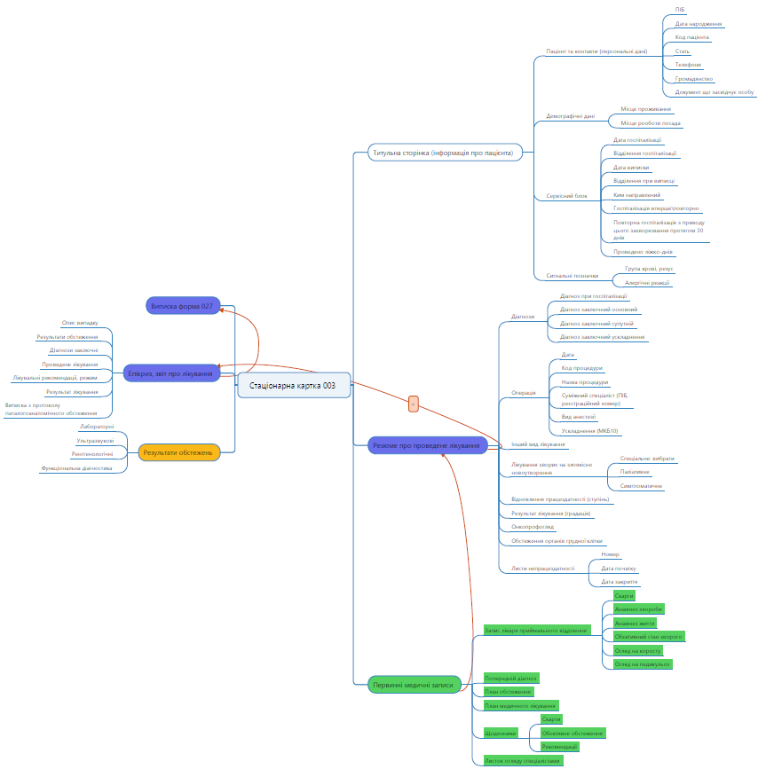
Форма 003/о

Slide 10
ВИЗИЯ

Slide 11
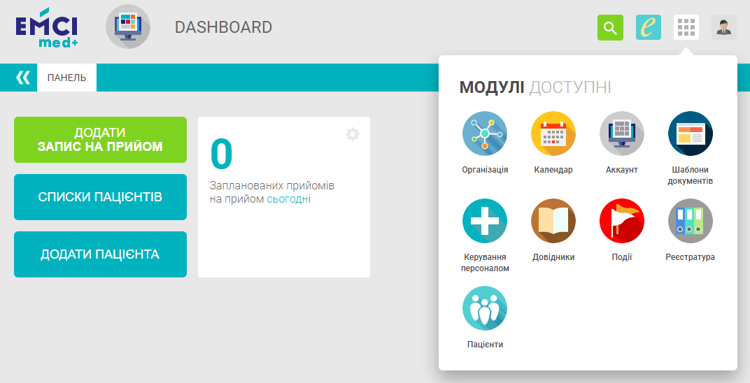
SYNERGY(синергия продуктов и сервисов)
BUS (ИНТЕГРАТИВНЯ ШИНА)

Slide 12
“Be or not to be”

